Slide 1
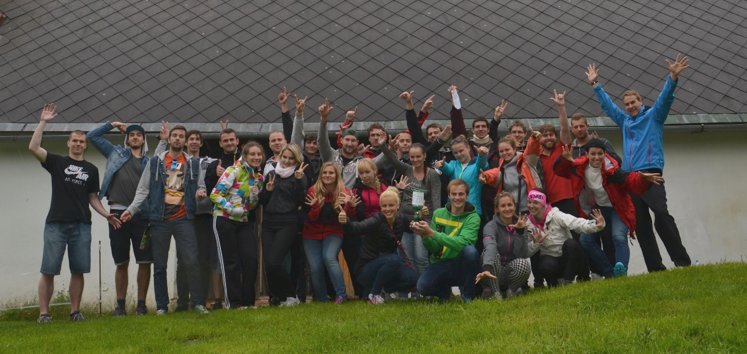
TEAMBUILDING Různými cestami k různým cílům
Jana Stará Zuzana Hájková Dagmar Heiland Trávníková

Slide 2
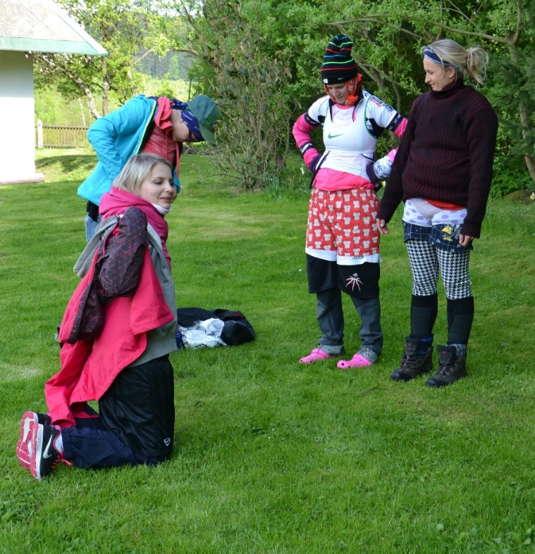
CO JE TEAMBUILDING ?
původní pojetí – používal se jako nástroj ke zkvalitnění mezilidských vztahů a sociální interakce, protože proces teambuildingu vychází ze skupinové dynamiky a sociální psychologie
současné pojetí - teambuilding se zabývá převážně tím, jak týmy vykonávají svoji práci a jaké jsou vztahy mezi členy týmu
teambuilding a zážitkové učení jsou vhodné prostředky k záměrnému rozvoji pracovních skupin (Mohauptová, 2009)

Slide 3
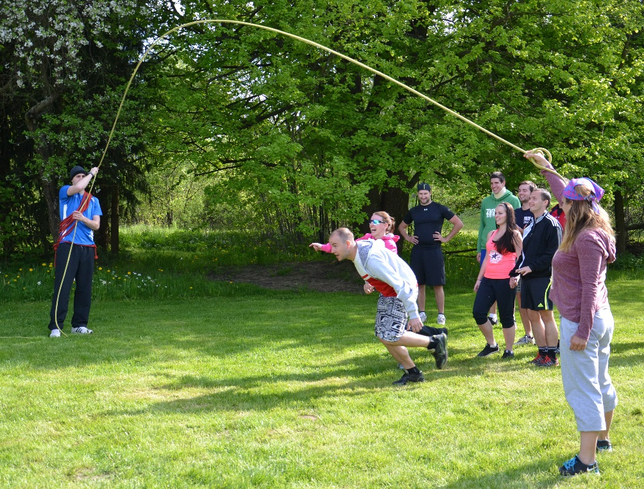
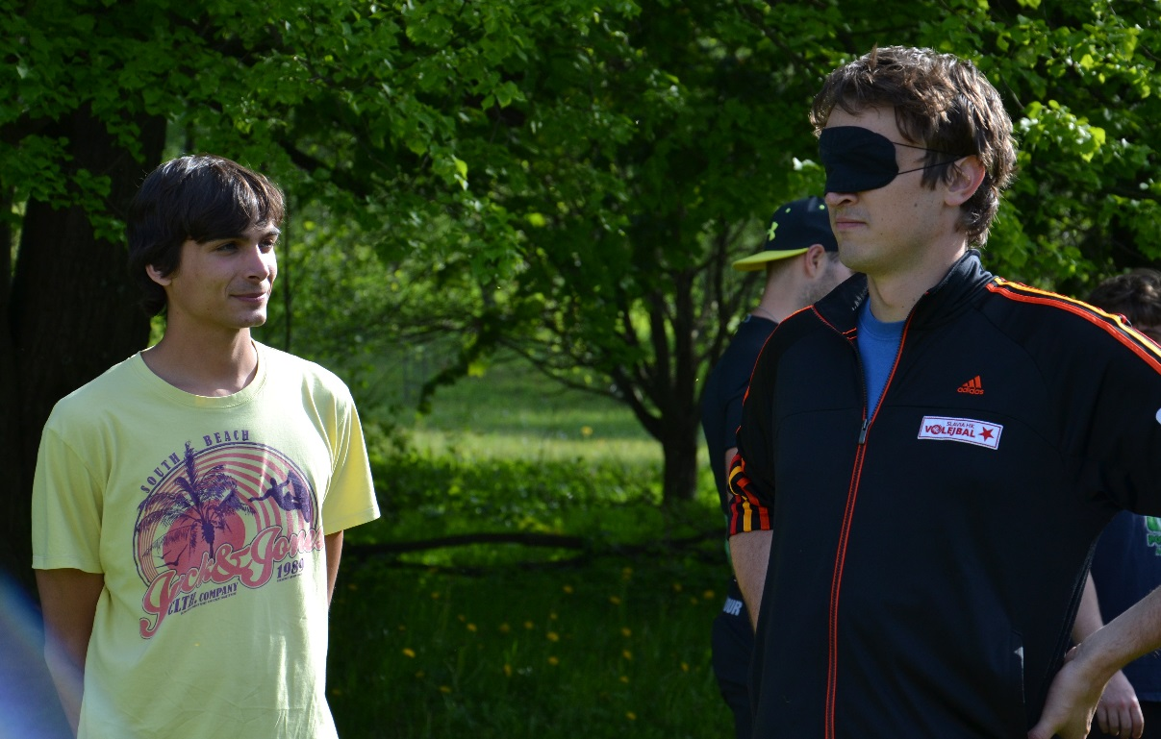
CO JE / NENÍ TEAMBUILDING ?
většinou je TB chápán jako jakákoliv činnosti, která probíhá ve skupině, ať už se jedná o firemní večeři, workshop, poradu či setkání týmu nebo outdoorové kurzy
ale TB by měla být vědomá a cílená práce s týmem zaměřená na podporu, nedostatky, zlepšení a schopnost efektivně využívat jedinečnost každého člena týmu

Slide 4
CO JE TEAMBUILDING ?
způsob, jakým dosahujeme harmonii, přínosnou a výkonnou spolupráci jednotlivých členů a maximalizujeme realizaci zadaného úkolu a splnění stanoveného cíle
neslouží pouze skupině jako celku, ale je prospěšný i pro jednotlivé členy v týmu, pomáhá jim propojit jejich osobní cíle s cíli organizace
teambuildingové programy jsou tvořeny pro konkrétní týmy a jsou určeny pro různé fáze, které v týmu probíhají
dochází k hlubšímu a bližšímu poznání jednotlivých členů týmu mezi sebou, pěstování vzájemné důvěry, rozvoji sebevědomí a sebedůvěry, zlepšuje se komunikace mezi členy, dochází k určení pozic a rolí v týmu, zjištění přirozených lídrů a zdokonalování využívání dovedností potřebných pro týmovou práci
hlavním znakem teambuildingu je společně prožitý zážitek, který je následně zpracován, převeden do obecné roviny a lze aplikovat do praxe a využívá získané zkušenosti

Slide 5
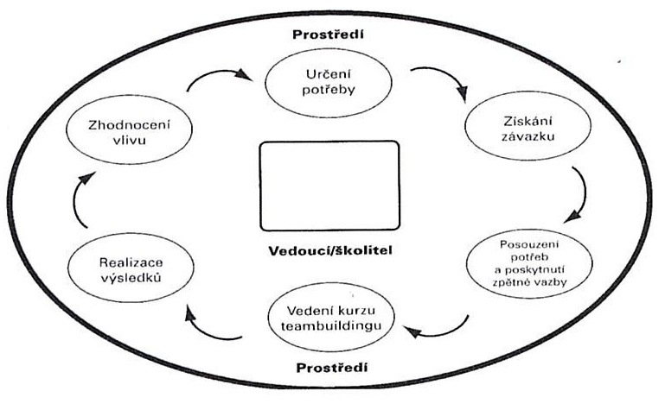
PROCES TEAMBUILDINGU
před samotným zahájením teambuildingu je potřeba si ujasnit, kde se nyní tým nachází a kam by se mohl v případě aplikace teambuildingového programu posunout?
je důležité si uvědomit, že ne vždy je teambuilding efektivní a je třeba zvážit, zda by pro skupinu byl či nebyl prospěšný!
proces TB – 6 krokový model (Vivette Payne, 2007)

Slide 6
PROCES TEAMBUILDINGU
(Vivette Payne, 2007)

Slide 7
TB JAKO STYL PRÁCE S LIDMI, HLEDÁNÍ ODPOVĚDÍ NA OTÁZKY:
jak vést tým
jak pracovat s odlišností v týmu
jak pracovat s různými pracovními styly
jak využít v dobré míře spolupráci i soutěž
jak pracovat s motivací skupiny
jak zvládat složité situace, konflikty, odlišné názory a přístupy
jak reagovat a řešit různé fáze skupinové dynamiky (forming/storming/norming/performing) (Mohauptová, 2009)

Slide 8
FUN
nevšední zážitek, odreagování, zábava
nastartování vztahů a pocitu sounáležitosti se skupinou
podporuje plynulou, efektivní komunikaci a loajalitu účastníků (ať zaměstnanců či zákazníku)
cílem je zážitek, individuální či týmový. Jde o zábavu.
Family days, výročí společnosti, produktové přehlídky

Slide 9
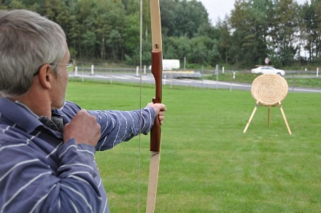
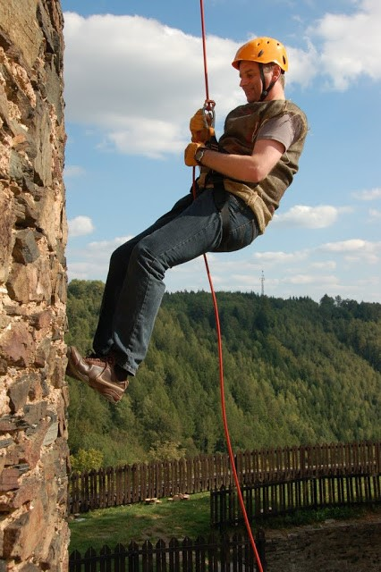
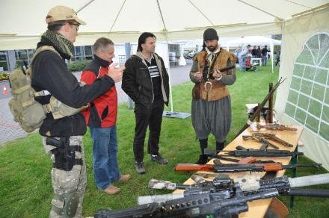
FUN

Slide 10
TEAMSPIRIT
podporuje plynulou, efektivní komunikaci a loajalitu účastníků (ať zaměstnanců či zákazníku)
dokáže přispět ke stmelení kolektivu a posílit týmového ducha, neformální firemní vztahy a loajalitu k firmě
atraktivní, nevšední a dynamické programy i pro velké skupiny
Sportovní a adrenalinové aktivity, avšak s jejich rozvojovým potenciálem organizátoři hlouběji nepracují.

Slide 11
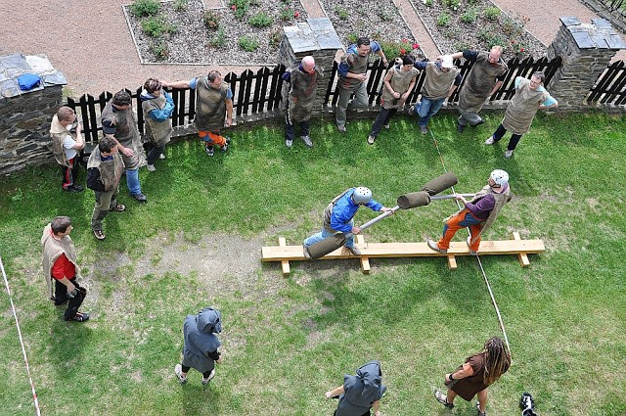
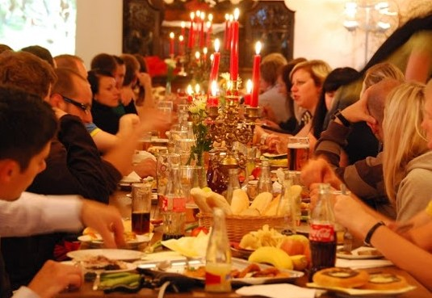
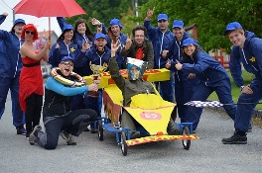
TEAMSPIRIT

Slide 12
TEAMBUILDING
systematické budování a rozvoj týmu usilující o zlepšení jeho výkonu
pracuje se skupinovou dynamikou, emocemi a učením se vlastním prožitkem
rozvoje dosahuje pomocí přesně sestaveného programu, který účastníky vystavuje novým situacím, na které musí reagovat pomocí spolupráce s ostatními
tyto zážitky jsou následně reflektovány ve společné diskusi, která umožňuje transfer zážitků do zkušeností přenositelných do pracovního prostředí
Často outdoor aktivity, které využívají specifické přírodní podmínky a dynamiky menší skupiny.

Slide 13
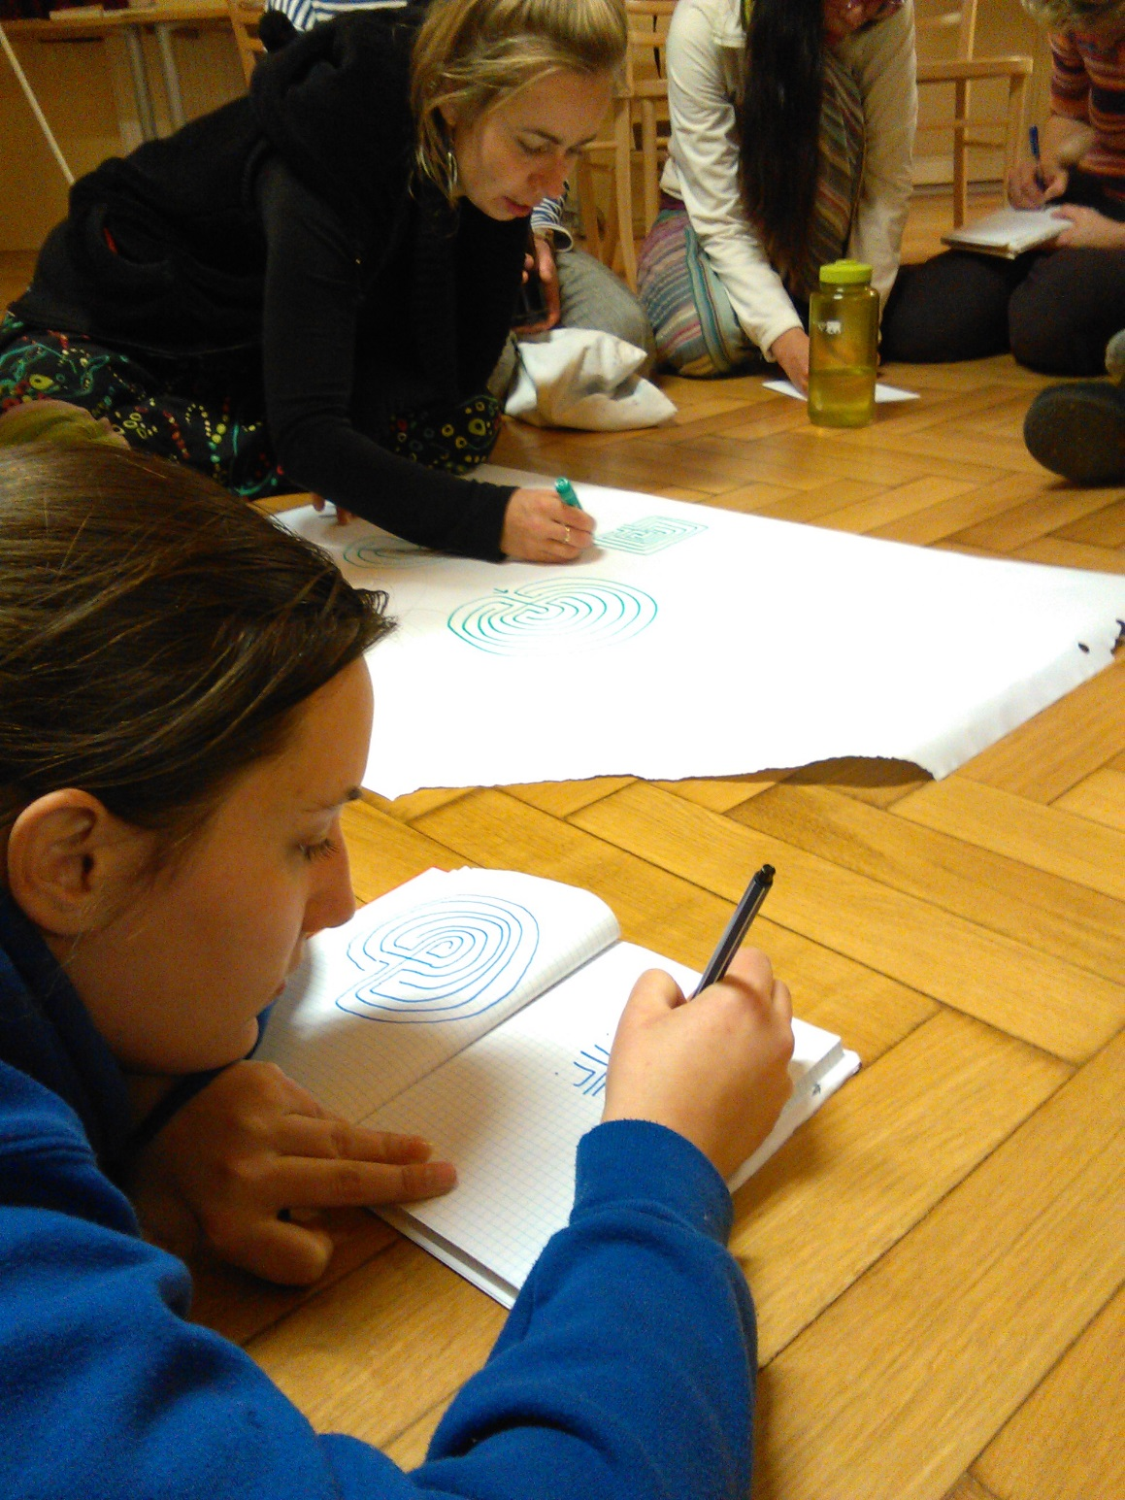
TEAMBUILDING

Slide 14
Vzdělávání / Firemní vzdělávání / Výcvikové kurzy
jde především o individuální rozvoj, přesto lze velmi efektivně pracovat ve skupině právě metodou trénování a pozorování na základě interakce jedince s ostatními.
cílem je zefektivnění pracovního výkonu jedince, nalezení a využití potenciálu týmu či firmy a jeho další rozvoj.
Assessment centrum, koučování, trénink soft/hard-skills

Slide 15
Literatura:
Hermochová, S. (2006). Teambuilding. Praha: Grada
Mohauptová, E. (2009). Teambuilding – cesta k efektivní spolupráci. Praha: Portál
Glegg, B. & Birch, P. (2002). Teamwork, 70 her a cvičení. Praha: Computer Press
Horváthová, P. (2008). Týmy a týmová spolupráce. Praha: ASPI
Kolajová, L. (2006). Týmová spolupráce. Jak efektivně vést tým pro dosažení lepších výsledků. Praha: Grada
Krüger, W. (2004). Vedení týmů. Jak sestavit, organizovat a povzbuzovat pracovní tým. Praha: Grada
Meier, R. (2009). Úspěšná práce s týmem. 25 pravidel pro vedoucí týmu a členy týmu. Praha: Grada
Payne, V. (2007). Teambuilding workshop: trénink týmových dovedností. Brno: Computer Press

